Slide 1
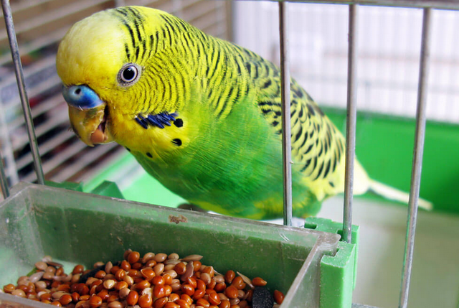
Кормление волнистых попугаев

Slide 2
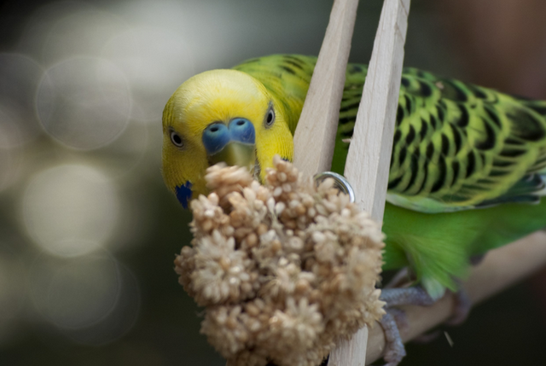
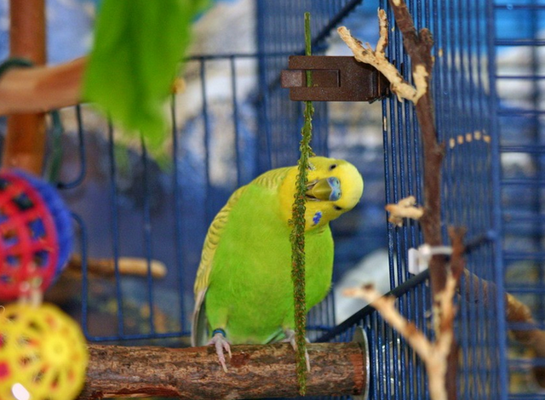
Питание в природе
В Австралии рацион диких волнистых попугайчиков очень разнообразен: они поедают семена злаков и трав, почки деревьев, молодые веточки, лакомятся насекомыми и совершают налеты на сады и поля с культурными растениями, едят ягоды и фрукты.

Slide 3
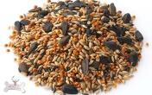
Зерновые смеси – основа основ
Первое, что покупают вместе с попугайчиком – зерновую смесь. Основой таких рационов является просо разных сортов, канареечное семя и овес. Важно подобрать корм, который попугайчик будет полностью выедать, а не выбирать отдельные его компоненты. Также нужно следить, чтобы корм был качественным.

Slide 4
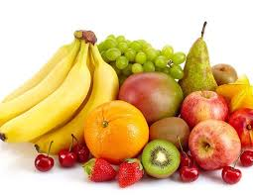
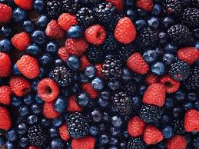
Овощи и фрукты
Плоды – незаменимый источник витаминов, полезных веществ. Овощи и фрукты дают свежими и промытыми, натертыми на терке или порезанными на кусочки. Список продуктов, которые можно давать попугайчику очень обширен. Можно давать ягоды

Slide 5
Обратите внимание, нельзя скармливать: папайя, хурма, авокадо, манго, картофель, засахаренные фрукты, овощи из рагу или супа. С осторожностью стоит давать орехи, а лучше вообще не давать.

Slide 6
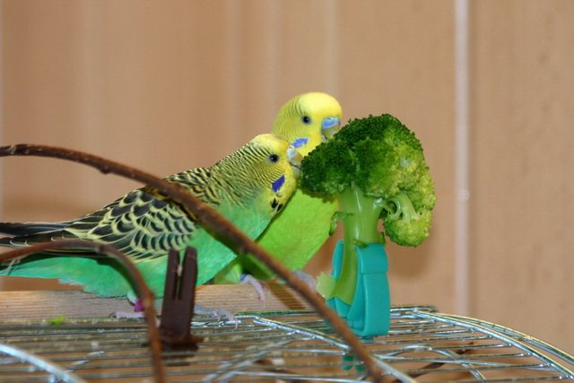
Зеленые лакомства
Попугайчики с удовольствием поедают травку: спорыш, одуванчик, подорожник, пастушью сумку, пырей, ромашку и даже крапиву. А вот категорически нельзя им давать петрушку, укроп, кинзу и другие пряные травы, богатые эфирными веществами.

Slide 7
Веточки деревьев и кустарников
Известно, что волнистики любят что-нибудь погрызть, нередко это обои, плинтуса, штукатурка и другие мало съедобные, но очень «вкусные» вещи. Чтобы немного занять клюв и снизить грызучесть птичкам предлагают свежие ветки: рябину, вишню, сливу, яблоню, грушу, смородину осину или березу. Никогда не стоит давать ветки хвойных пород, черемуху, сирень, тополь, акацию и бузину.

Slide 8
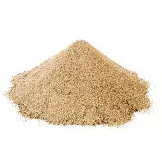
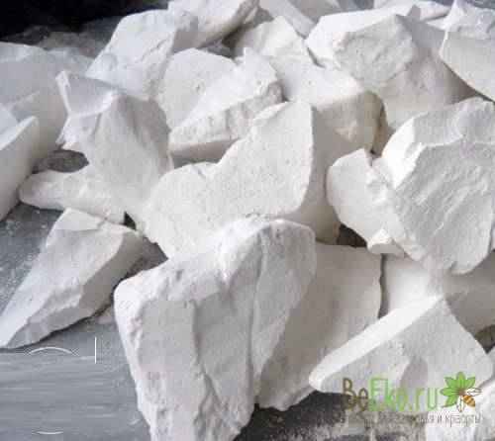
Минеральные подкормки
• Песок нужен птицам для нормальной работы пищеварительного тракта.
• Мел необходимо для стачивания клюва и конечно, как основной источник кальция.
• Древесный уголь отлично дополнит рацион птички необходимыми макро и микроэлементами.

Slide 9
Вопрос о витаминах
Синтетические витамины давать попугайчикам можно, но не постоянно и только в случае, если рацион однообразен, а зерновая смесь не является витаминизированной.

Slide 10
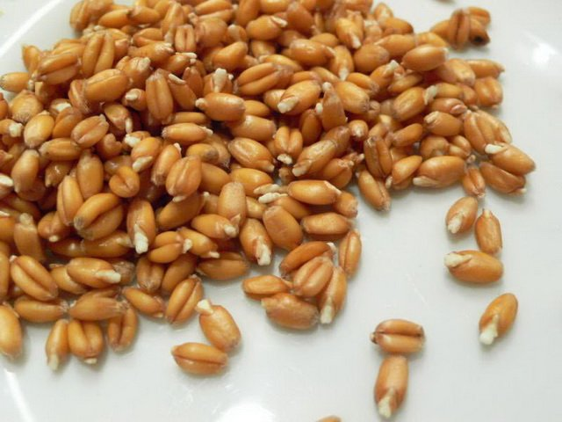
Пророщенные зерна – еще один питательный вид корма, который является продуктом повышенной биологической ценности. В ростках образуется витамин C, увеличивается количество клетчатки и сахаров, частично разрушаются фосфаты.
Проращивать лучше предварительно отобранные, качественные зерна. Это может быть овес, гречиха, просо, ячмень, пшеница.

Slide 11
Белковые корма
Животный белок также необходимо волнистым попугайчикам, как и растительный, ведь он содержит незаменимые аминокислоты. Дают белковые корма не более двух-трех раз в месяц и в таком количестве, которые птичка может съесть за одно кормление.

Slide 12
Продукты, которые попугайчику давать нельзя
Многие продукты с нашего стола являются для попугайчиков отравой быстрого или вялотекущего действия. В первую очередь это соль, хлеб, молоко, шоколад, жареные, сладкие изделия, жирная пища.

